Slide 1
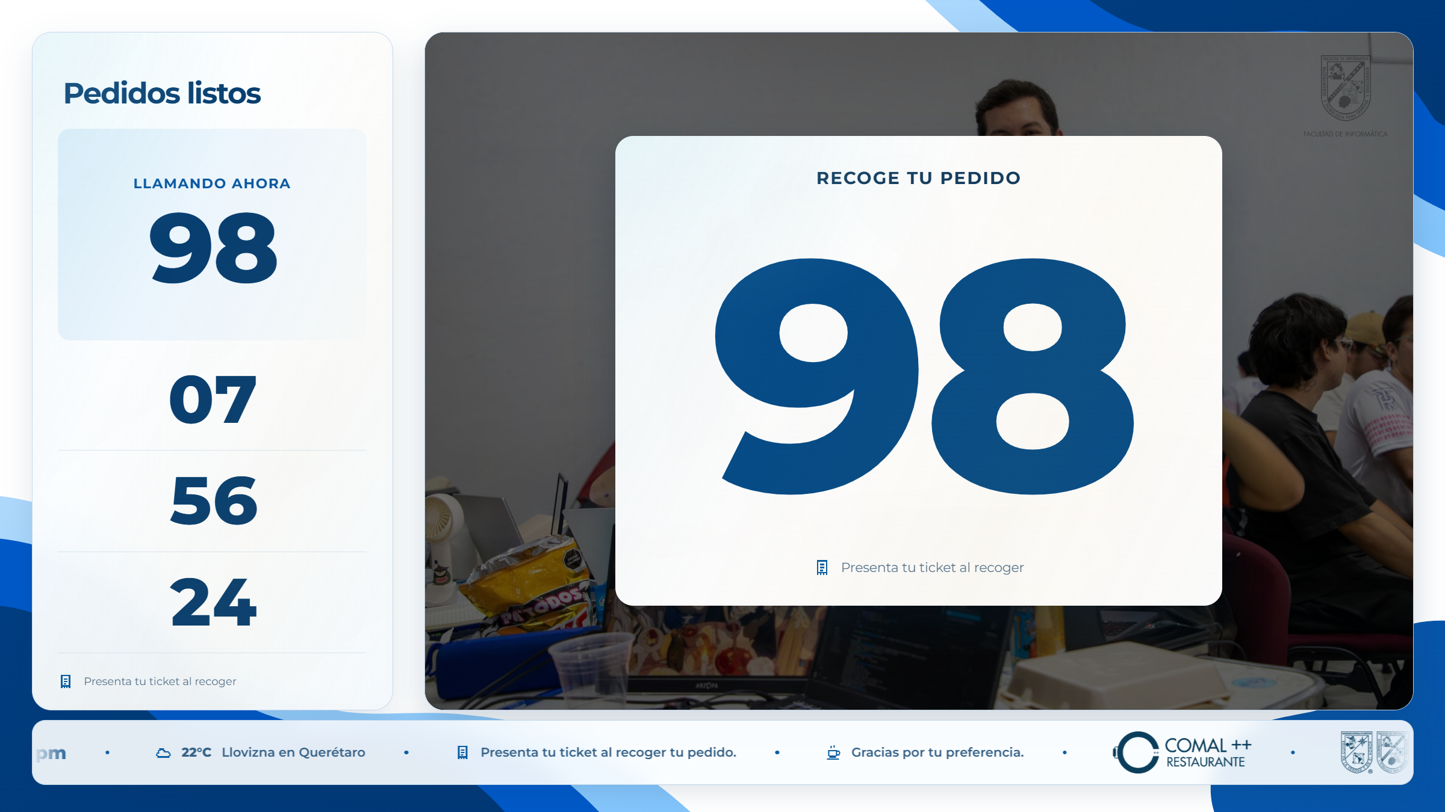
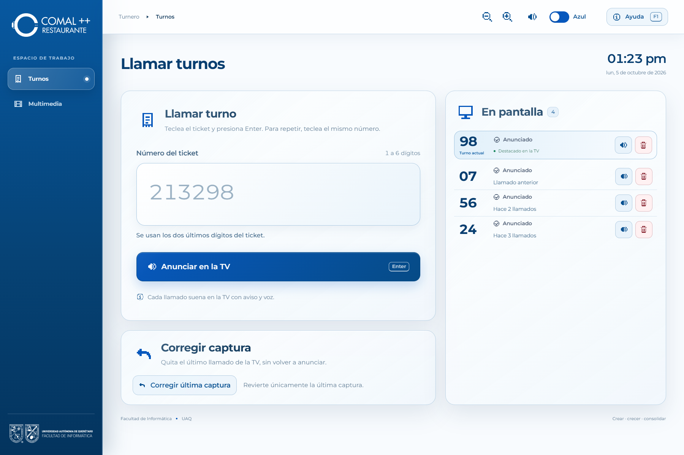
COMAL
Comal Queue System
Quality Assurance
Evidencia local de casos de uso, Selenium UI y TestLink
QA · 04 NOV 2026
Presentación basada únicamente en artefactos del repositorio.
No se modificó código productivo.

Slide 2
01 · RESUMEN
Qué demuestra la evidencia
12
casos de uso
43
escenarios diseñados
Inventario actualizado y trazado a implementación.
Catálogo estructurado; estado inicial planned.
3/3
Selenium UI PASS
PASS
integración COMAL-QA-001
COMAL-QA-001, 003 y 011.
Ticket 42: operador ↔ vista pública.
Lectura correcta
43 escenarios son diseño/cobertura prevista; no son 43 ejecuciones aprobadas.
Fuentes: qa/management/reporte-final.md · alcance-y-entregable-final.md

Slide 3
02 · ALCANCE FUNCIONAL
Casos de uso → escenarios → evidencia
CU-01—03
Operación de turnos
CU-04—06
Multimedia y jornada
captura · rellamada · corrección
anuncios · configuración · recuperación
CU-07—10
Gestión y ayuda
CU-11—12
Transporte y continuidad
quitar · manual · diagnósticos · tema
HTTP/SSE · respaldo/restauración
Trazabilidad
caso de uso → COMAL-QA-xxx → Selenium / otra técnica → resultado → TestLink
Fuente: qa/catalogo/casos-de-uso-actualizados.md

Slide 4
03 · EJECUCIÓN REAL
Selenium UI: tres escenarios, tres PASS
CASO
FLUJO
RESULTADO
EVIDENCIA
COMAL-QA-001
Llamar 42 y sincronizar las vistas
PASS
captura local
COMAL-QA-003
Rechazar captura inválida sin mutar el turno
PASS
captura local
COMAL-QA-011
Corregir la última captura sin anunciarla
PASS
captura local
La suite crea capturas durante la ejecución; los escenarios restantes permanecen planned.
Fuentes: qa/automation/ui.mjs · qa/management/alcance-y-entregable-final.md

Slide 5
04 · INTEGRACIÓN
COMAL-QA-001 en TestLink
Caso
Flujo validado
COMAL-QA-001 → TestLink COMAL-50
1 Selenium introduce 42
2 La vista pública muestra 42
3 TestLink confirma el resultado
4 Evidencia queda disponible localmente
Build
Ejecución
7
9
PASS
Persistencia validada al recrear contenedores sin volúmenes.
La infraestructura y el smoke no sustituyen la regresión completa.
Fuente: qa/management/reporte-final.md · qa/automation/integration.mjs

Slide 6
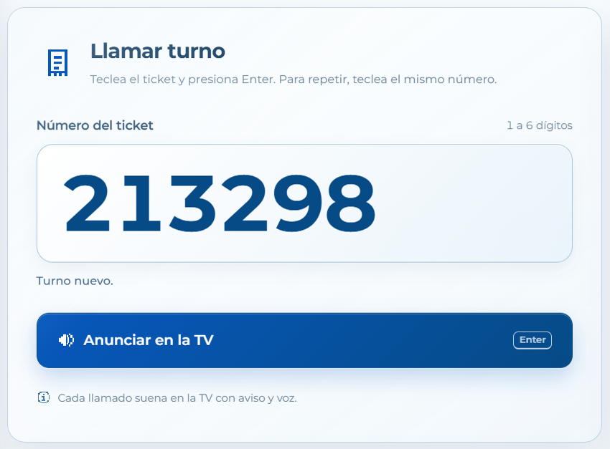
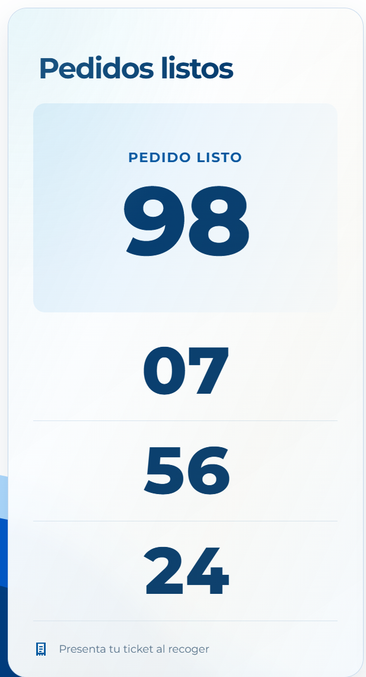
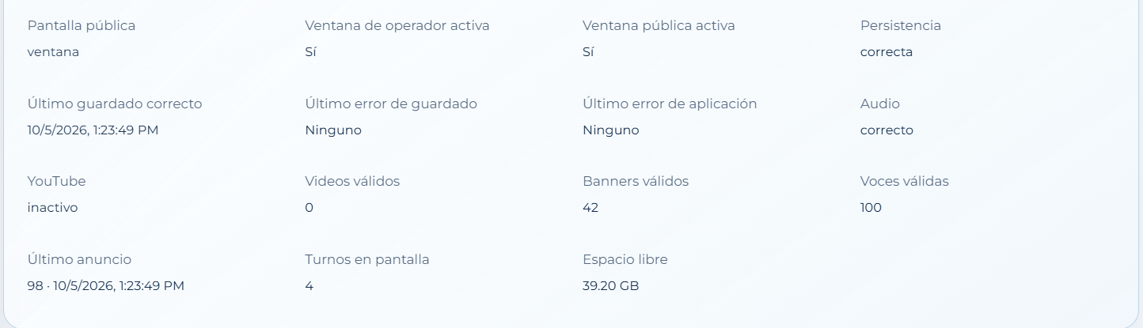
05 · EVIDENCIA VISUAL
Capturas locales del producto
Captura de ticket
Diagnósticos
Vista pública
Nota de procedencia
Son recursos locales del manual 0.4.0; se muestran como apoyo visual y no se presentan como una ejecución nueva.
Fuente: docs/user-manual/source/screenshots/0.4.0/inventario.json

Slide 7
06 · LÍMITES Y PENDIENTES
Qué no debe sobreinterpretarse
Adjuntos de la UI
Pendientes explícitos
La interfaz devolvió error 6002 al insertar los tres adjuntos de la corrida UI.
• Ejecutar la regresión de los 43 escenarios.
• Validar audio, monitores, legibilidad e instalador en equipo físico.
• Automatizar escenarios Selenium restantes cuando haya aislamiento definido.
• Mantener separados planned, PASS y evidencia de infraestructura.
Resultado: PASS con evidencia local; no se declaran adjuntos remotos inexistentes.
Las capturas locales son la fuente auditable de esa corrida.
Fuentes: qa/management/reporte-final.md · qa/testlink/README.md

Slide 8
07 · REPRODUCIBILIDAD
Artefactos y comandos disponibles
Fuentes de QA
Flujo documentado
qa/catalogo/casos-prueba.json
qa/catalogo/matriz-trazabilidad.csv
qa/automation/ui.mjs
qa/automation/integration.mjs
qa/management/reporte-final.md
.\qa\testlink\setup.ps1
.\qa\testlink\verify.ps1
npm run qa:integration
npm run qa:ui
node qa\automation\import-catalog.mjs
Esta presentación se regenera con el script incluido junto al PPTX.
Fuentes: qa/catalogo/README.md · qa/testlink/README.md

Slide 9
COMAL QUEUE SYSTEM
Calidad demostrada,
alcance delimitado.
La evidencia disponible respalda una integración QA repetible.
La regresión completa de 43 escenarios sigue siendo trabajo pendiente.
Selenium 3/3 PASS
COMAL-QA-001 PASS
Fin

